Slide 1









Slide 2


Déjame pasar dulcemente por tu vida
Déjame que te abrace sin que esto te
quite tus propias fuerzas para continuar.

Slide 3
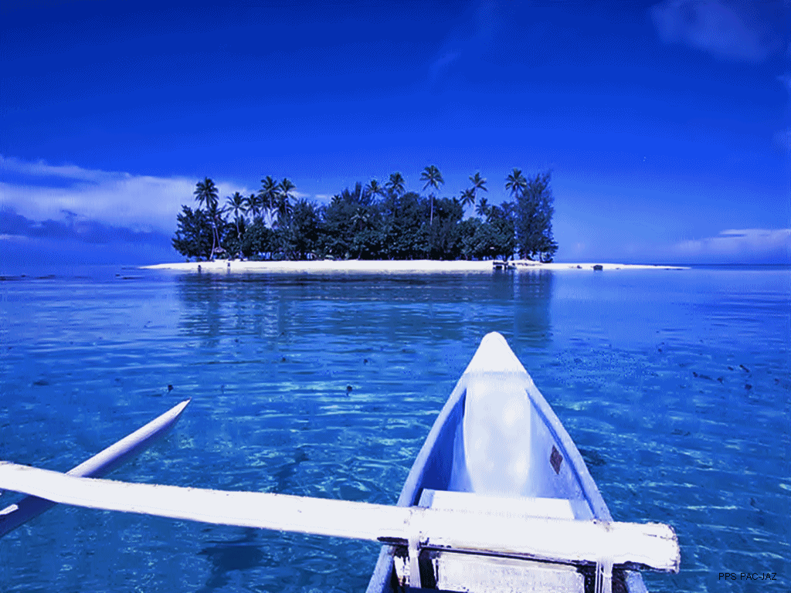

Déjame ser el viento que lleve el espíritu a tu morada
sin que mi presencia perturbe el mensaje que necesitas escuchar

Slide 4
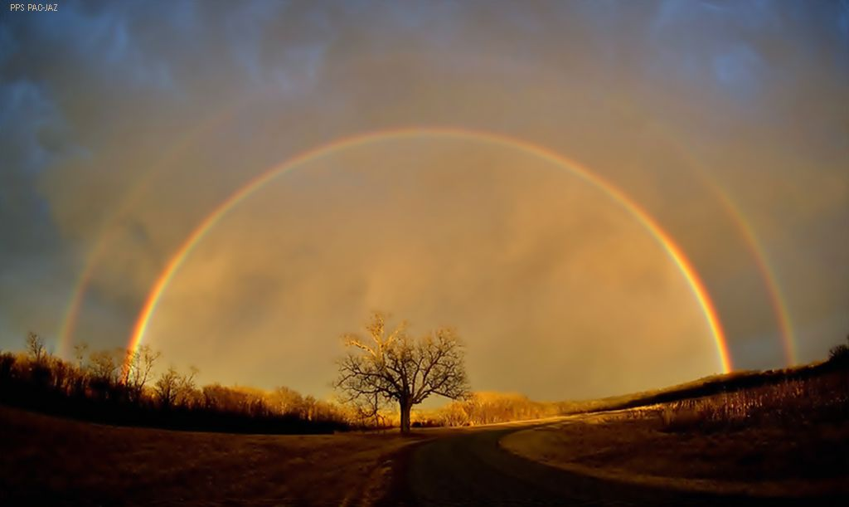
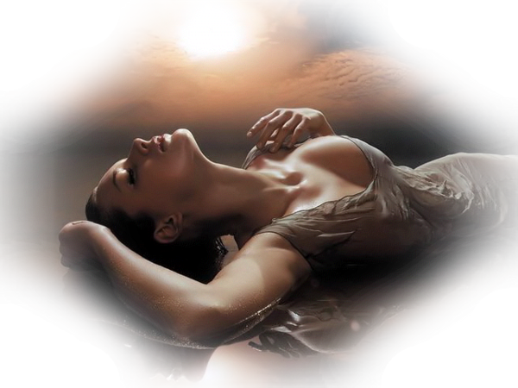
Déjame ser el agua dulce que bebes
porque se como apagar tu sed.
Déjame estar en tu mente
sin que esto disturbe la paz de tus
pensamientos.

Slide 5


Déjame estar allí
para escuchar las palabras que salen de tus labios
sin malinterpretar lo que tu corazón me desea decir

Slide 6


Déjame ser tu inspiración
sin que esto te lleve a dejar de ser quien eres.
Déjame pasar dulcemente por tu corazón
porque soy la única que te puede dar tanto amor..

Slide 7
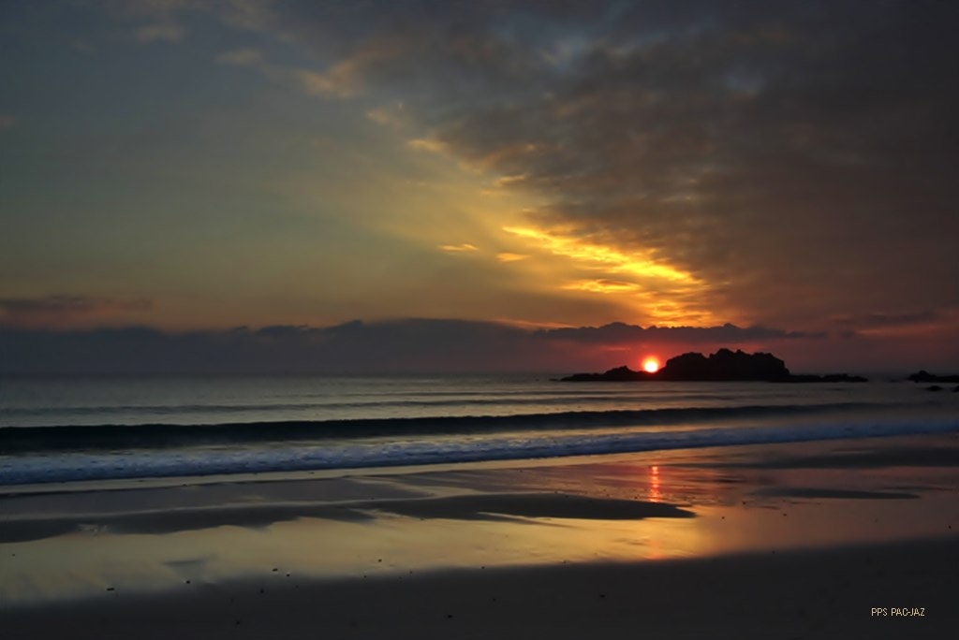

Déjame ser aquella con quien compartas tu amor
sin negarte el derecho a darme lo que necesites dar.
En otras palabras
Déjame pasar dulcemente por tu vida...

Slide 8


Déjame pasar dulcemente por tu vida
Déjame que te abrace
sin que esto te quite tus propias fuerzas para continuar.
Déjame ser el viento que lleve el espíritu a tu morada
sin que mi presencia perturbe el mensaje que necesitas escuchar.
Déjame ser el agua dulce que bebes
porque se como apagar tu sed.
Déjame estar en tu mente
sin que esto disturbe la paz de tus pensamientos.
Déjame estar allí
para escuchar las palabras que salen de tus labios
sin malinterpretar lo que tu corazón me desea decir.
Déjame ser tu inspiración
sin que esto te lleve a dejar de ser quien eres.
Déjame pasar dulcemente por tu corazón
porque soy la única que te puede dar tanto amor..
Déjame ser aquella con quien compartas tu amor
sin negarte el derecho a darme lo que necesites
dar. En otras palabras,
Déjame pasar dulcemente por tu vida...
Francisco del Olmo -Jazmín
Autor - Anónimo

Slide 9



Accede a la sección que desees desde aquí:
Propia Creación
De la Red
Dedicatorias | Eróticos | Fechas Especiales
Graciosos | Historia y Arte | Lugares
Naturaleza y Ciencias | Política | Reflexión
Salud | Románticos | Religiosos
Dedicatorias | Eróticos | Fechas Especiales
Graciosos | Historia y Arte | Lugares
Naturaleza y Ciencias | Política | Reflexión
Salud | Románticos | Religiosos
Si deseas recibir pps periódicamente en tu correo electrónico subscríbete aquí:

